Slide 1

Μέρος Ι: Φαινόμενο θερμοκηπίου
Κ. Λαγουβάρδος Διευθυντής Ερευνών Εθνικού Αστεροσκοπείου Αθηνών

Slide 2
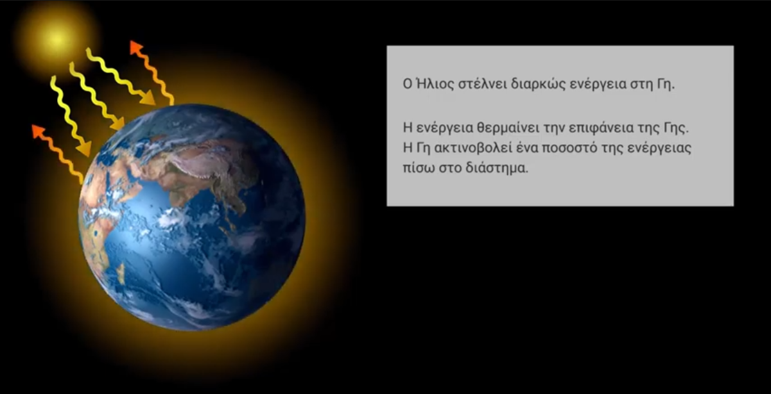
Κλιματική Αλλαγή-φαινόμενο του θερμοκηπίου

Slide 3
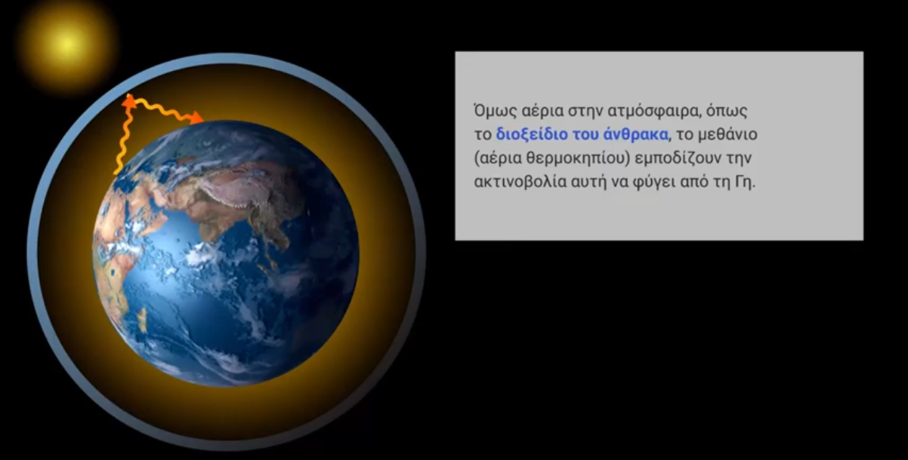
Κλιματική Αλλαγή-φαινόμενο του θερμοκηπίου

Slide 4
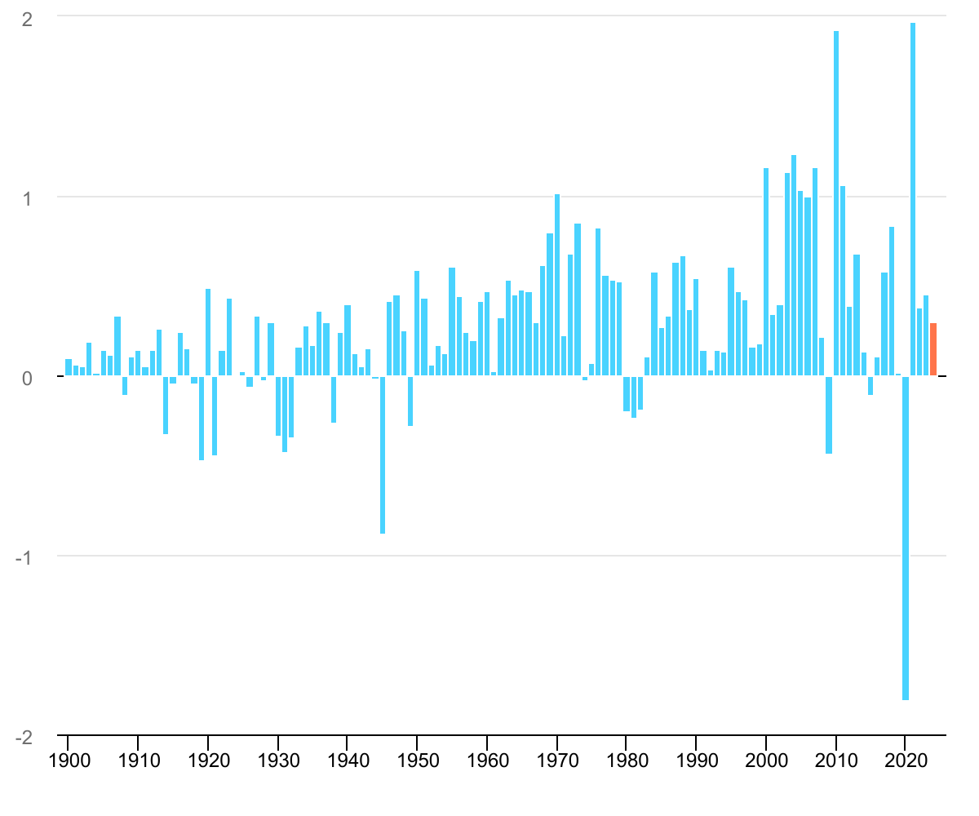
Κλιματική Αλλαγή-διοξείδιο του άνθρακα
Ετήσια μεταβολή εκπομπών διοξειδίου του άνθρακα από τον ενεργειακό τομέα
1900-2024
Πηγή: iae.org

Slide 5
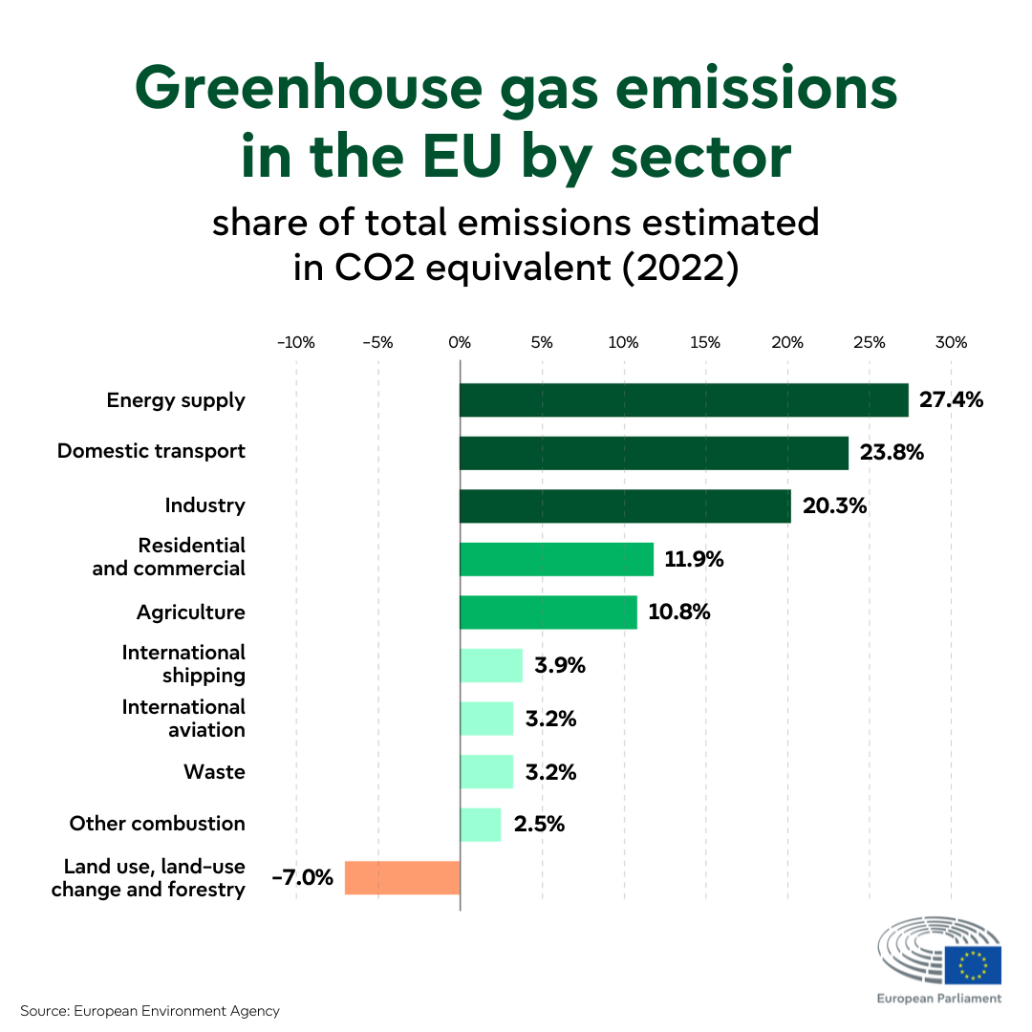
Κλιματική Αλλαγή-διοξείδιο του άνθρακα
Εκπομπές διοξειδίου του άνθρακα στην ΕΕ ανά τομέα - 2024
Πηγή: Ευρωπαϊκή Επιτροπή

Slide 6
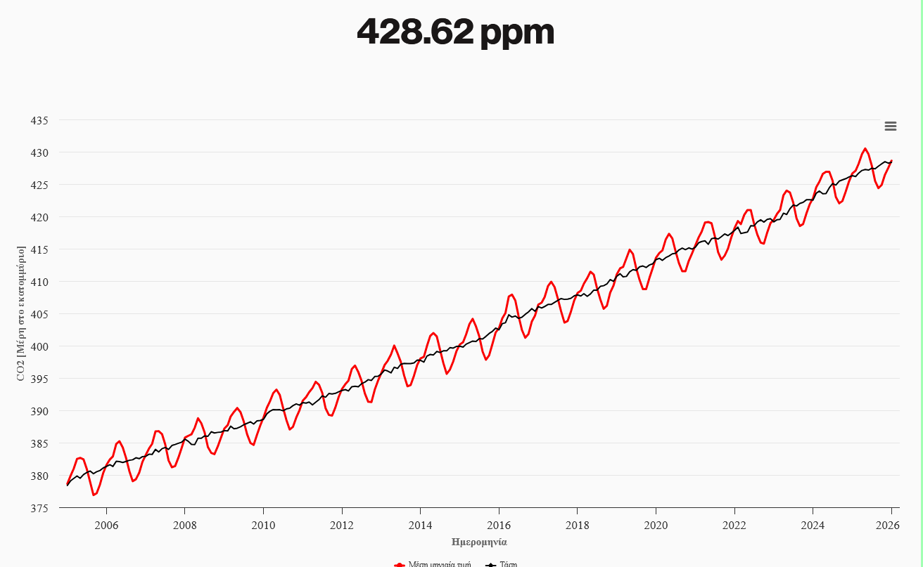
Κλιματική Αλλαγή-διοξείδιο του άνθρακα

Slide 7
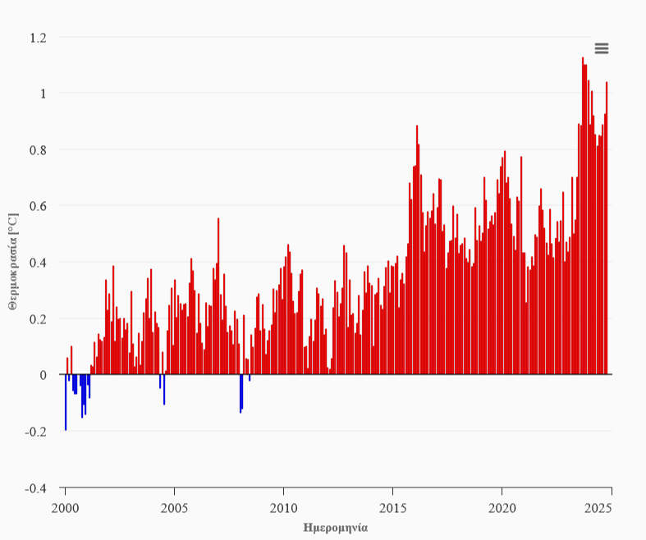
Αποκλίσεις θερμοκρασίας-Κόσμος

Slide 8
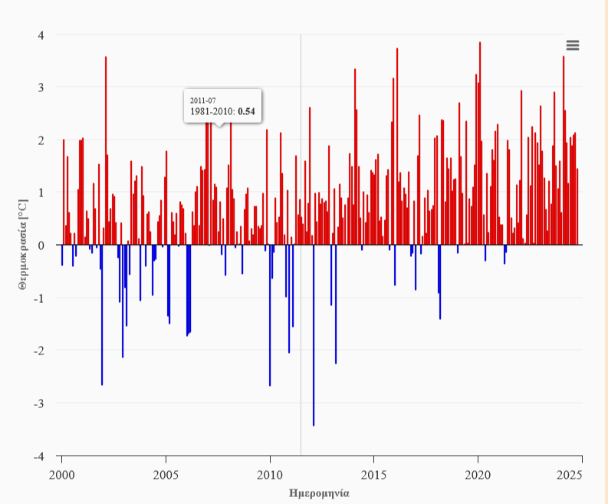
Αποκλίσεις θερμοκρασίας-Ευρώπη

Slide 9
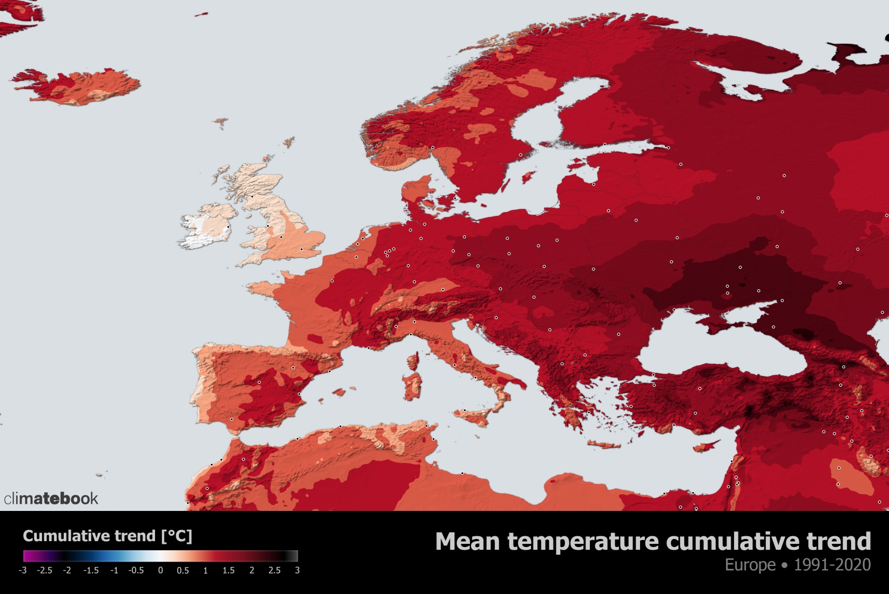
Μεταβολές θερμοκρασίας-Ευρώπη

Slide 10
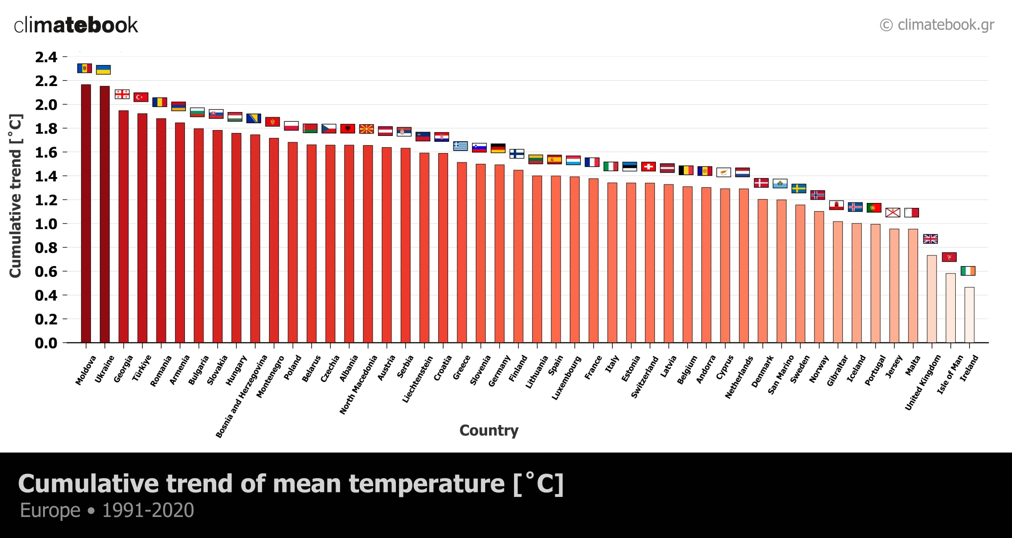
Μεταβολές θερμοκρασίας-Ευρώπη

Slide 11
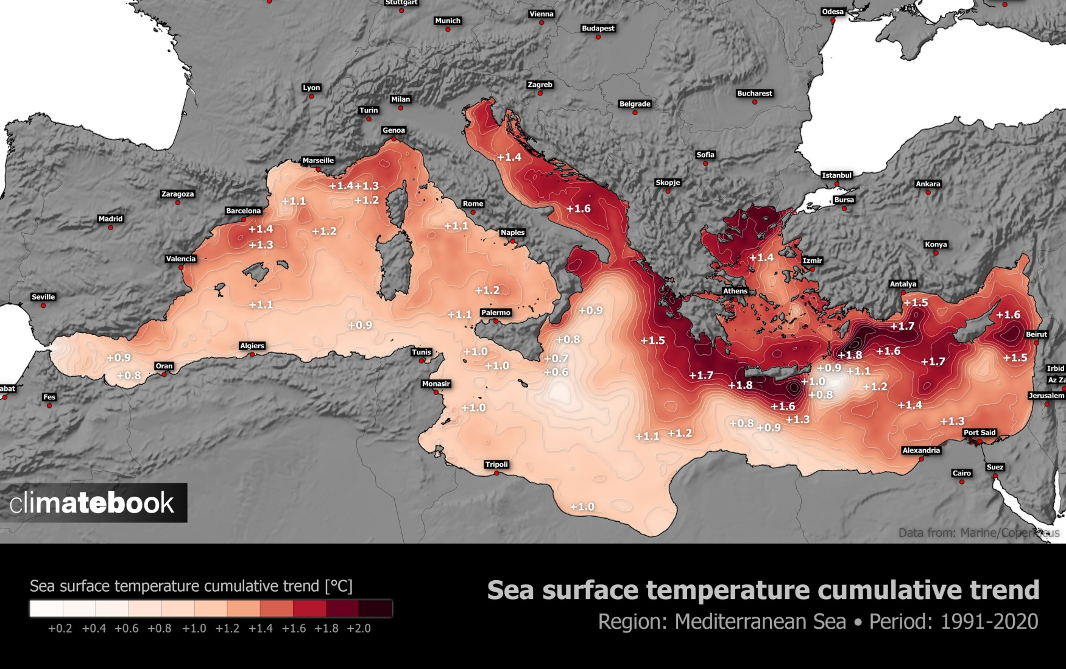
Μεταβολές θερμοκρασίας Μεσογείου

Slide 12
Ευχαριστώ για την προσοχή σας!

